Slide 1
Práctica 1 de Recuperación de Información
Práctica 1 de Recuperación de Información
Adquisición y procesamiento de información textual
Erik Figueiral Alonso · erik.figueiral.alonso@uvigo.gal
18 de septiembre · Práctica de dos semanas · Entrega: 9 de octubre
Erik Figueiral Alonso
1
Notes:
Sesión teórica del 18 de septiembre. Esta versión contiene solo la introducción y el ejemplo conceptual. La práctica guiada en Colab se mantiene en un archivo aparte.

Slide 2
Práctica 1 de Recuperación de Información
Horario · Erik Figueiral Alonso
Lunes
09:00–10:30
Jueves
15:00–16:30
Laboratorio de Ciencia Computacional
3 horas concertadas · erik.figueiral.alonso@uvigo.gal
Erik Figueiral Alonso
2
Notes:
Lunes 09:00–10:30 y jueves 15:00–16:30 en el Laboratorio de Ciencia Computacional; tres horas concertadas por correo.

Slide 3
Práctica 1 de Recuperación de Información
Una búsqueda sencilla puede fallar
Empezamos con una necesidad de información, no con un algoritmo.
D1 «La CHICA repara televisores.»
D2 «Un taller vende automóviles.»
Consulta: «reparar coche»
D1 coincide en la acción; D2, en el objeto si ampliamos «coche». ¿Cuál sirve?
Erik Figueiral Alonso
3

Slide 4
Práctica 1 de Recuperación de Información
Qué estudia la Recuperación de Información
Organizar y representar documentos para acceder a la información que necesita una persona.
Documentos
Representación
Consulta y respuesta
Texto, imágenes, audio o vídeo.
Términos, campos o vectores.
Candidatos ordenados por utilidad estimada.
El objetivo es satisfacer una necesidad, aunque las palabras de la consulta no coincidan exactamente.
Erik Figueiral Alonso
4

Slide 5
Práctica 1 de Recuperación de Información
Hoy: de la Web al texto preparado
1
Adquirir
Obtener documentos de una fuente: Web, API o carga manual.
2
Procesar
Extraer texto y decidir sus unidades: tokens, normalización, filtrado.
3
Representar
Preparar términos o vectores para comparar documentos y consultas.
La construcción y el almacenamiento del índice se desarrollarán más adelante.
Erik Figueiral Alonso
5

Slide 6
Práctica 1 de Recuperación de Información
Buscar información es una necesidad antigua
De catálogos de biblioteca a documentos publicados y enlazados en la Web.
Bibliotecas
Web
RI actual
Colecciones y catálogos
Publicación distribuida
Índices y ranking
La World Wide Web, propuesta por Tim Berners-Lee en 1989, cambió la escala del problema.
ACM SIGIR es una conferencia internacional central para la investigación en RI.
Erik Figueiral Alonso
6

Slide 7
Práctica 1 de Recuperación de Información
Recuperación de datos y RI: dos preguntas distintas
Consulta estructurada
Necesidad de información
«Muéstrame registros cuya fecha_accidente esté entre 1910 y 1989». El campo y la condición están definidos.
«Encuentra documentos que expliquen accidentes ferroviarios de ese período». El texto puede expresarlo de muchas maneras.
En un sistema real podemos combinar filtros sobre campos con búsqueda textual.
Erik Figueiral Alonso
7

Slide 8
Práctica 1 de Recuperación de Información
Recuperar candidatos no basta: hay que ordenarlos
Consulta
Candidatos
Ranking
Resultados
Ranking estima qué documentos serán más útiles para esta necesidad concreta.
Pregunta: ¿cambiaría el resultado con el tiempo, el lugar o la intención del usuario?
Erik Figueiral Alonso
8

Slide 9
Práctica 1 de Recuperación de Información
Qué consideraremos un documento
Un documento reúne contenido, estructura y metadatos.
Texto + estructura + otros medios
En nuestro notebook
La estructura puede ser implícita (títulos y párrafos reconocibles) o explícita (etiquetas HTML/XML).
id · título · URL
texto extraído
El formato influye en cómo se presenta y en qué significado podemos extraer.
Erik Figueiral Alonso
9

Slide 10
Práctica 1 de Recuperación de Información
La consulta también necesita interpretación
Necesidad: documentos sobre reparación de automóviles
Consulta inicial: «arreglar coche»
La primera formulación puede fallar. Podemos corregirla, ampliarla o buscar de nuevo tras leer resultados.
Ejemplo: «arreglar» → «reparar»; «coche» → «automóvil». La expansión puede añadir ruido.
Erik Figueiral Alonso
10

Slide 11
Práctica 1 de Recuperación de Información
El recorrido completo del sistema
1
Adquisición
2
Preparación
3
Recuperación
4
Ranking
Obtiene documentos.
Extrae y transforma texto.
Selecciona candidatos.
Ordena resultados.
Los dos primeros preparan la colección. La consulta activa los dos últimos.
Erik Figueiral Alonso
11

Slide 12
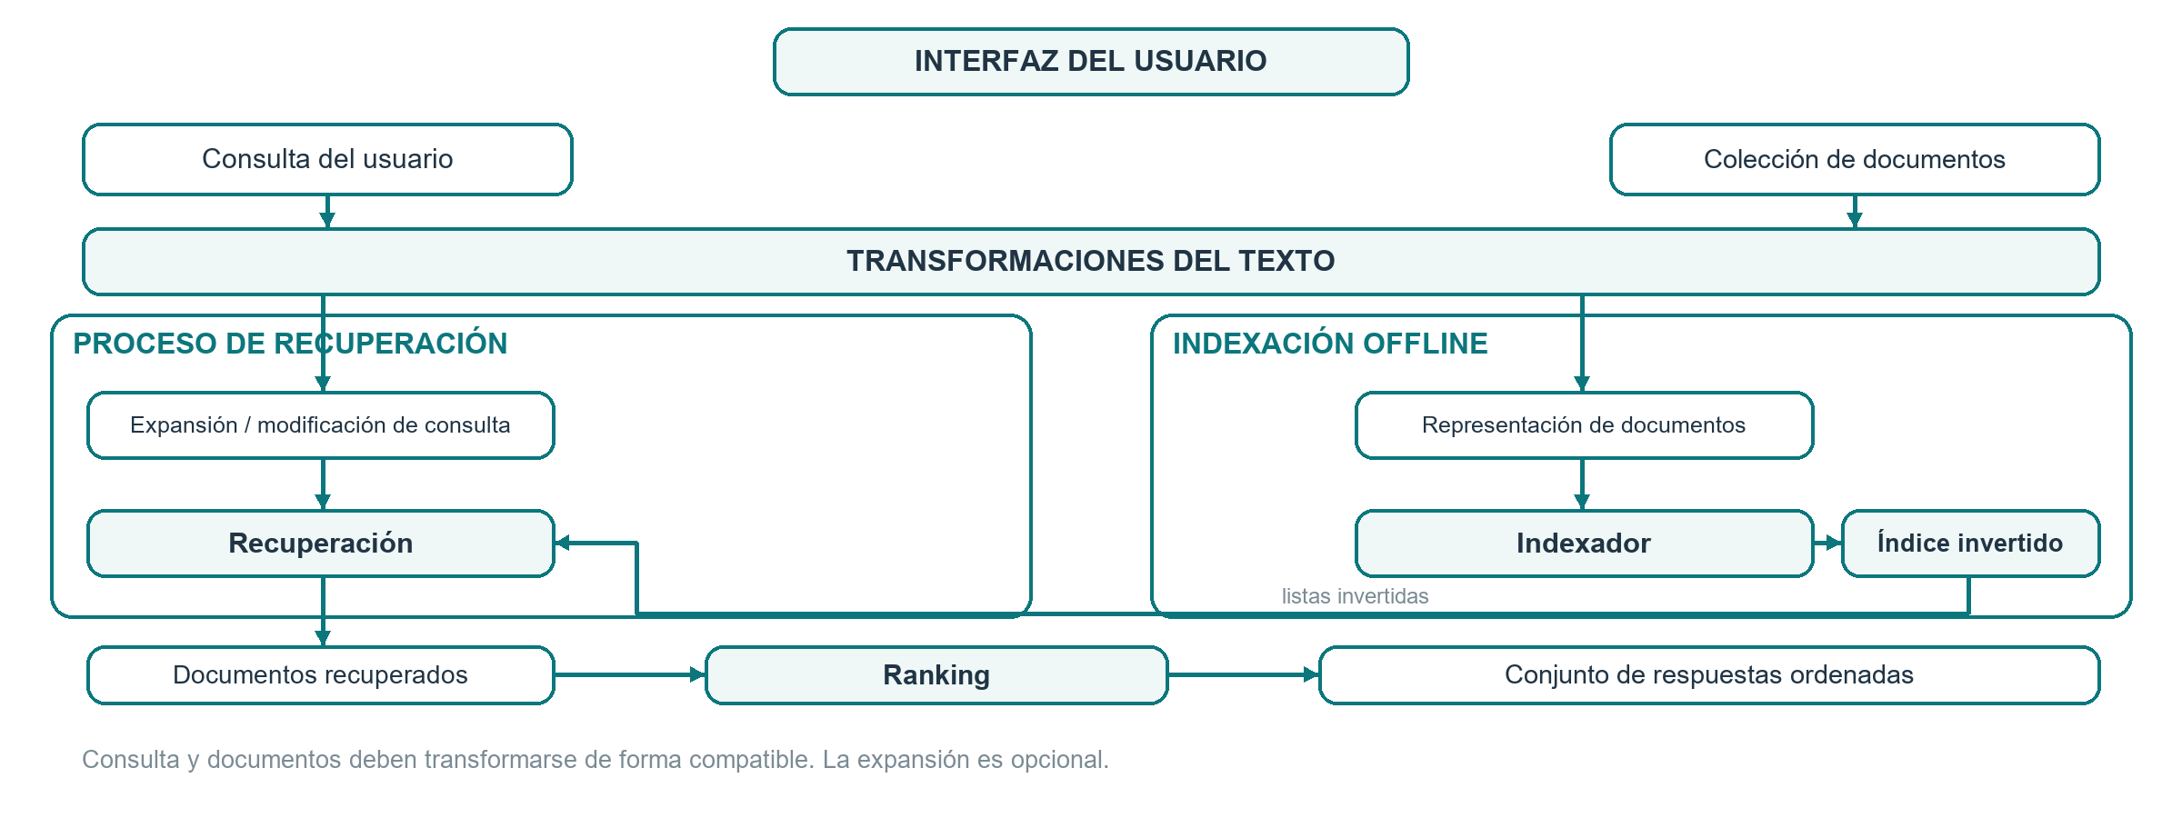
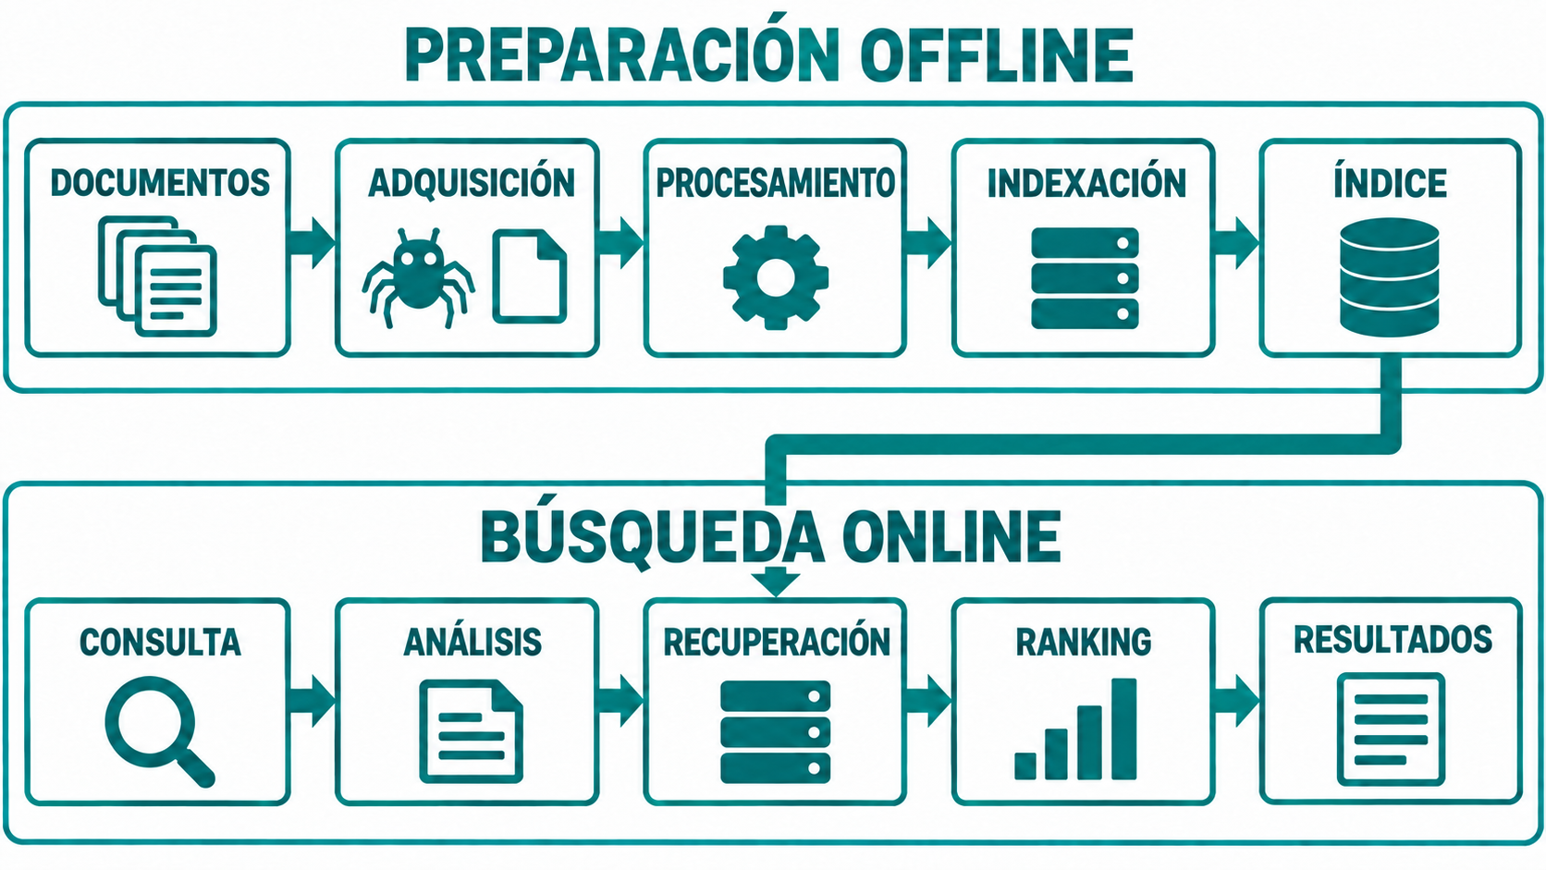
Práctica 1 de Recuperación de Información
Arquitectura de un sistema de RI
Erik Figueiral Alonso
12
Notes:
Figura didáctica generada con IA y revisada. Adquisición manual o por crawler, procesamiento e indexación se ejecutan sin esperar a cada consulta. Online se procesa consulta, se recuperan candidatos y se ordenan. Inspirada en Modern Information Retrieval, figuras 1.2–1.3.

Slide 13
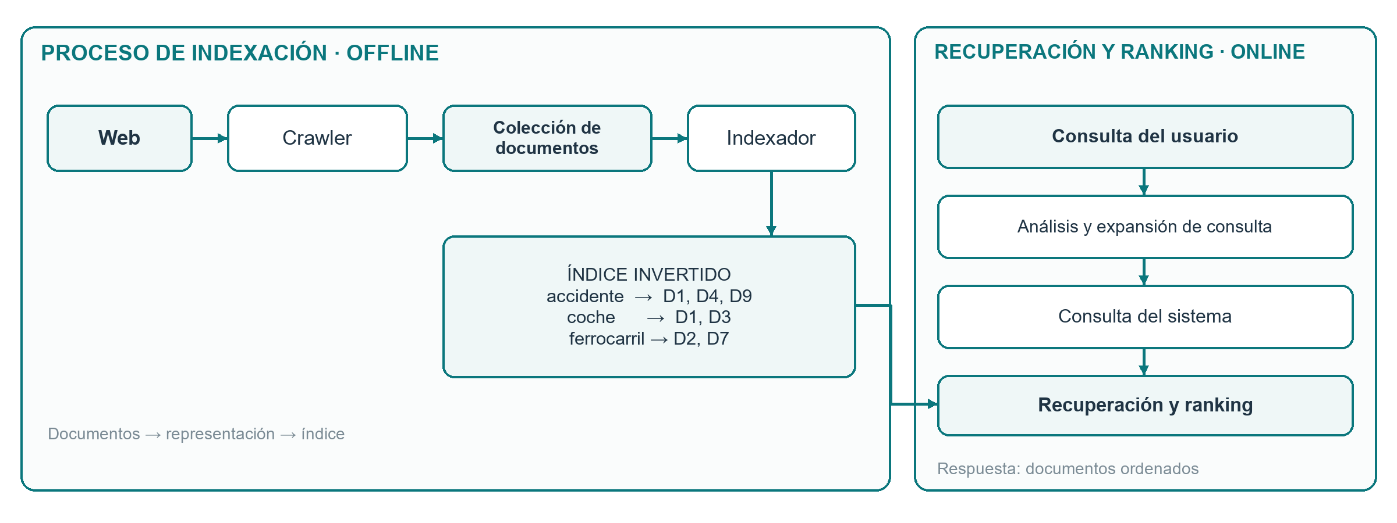
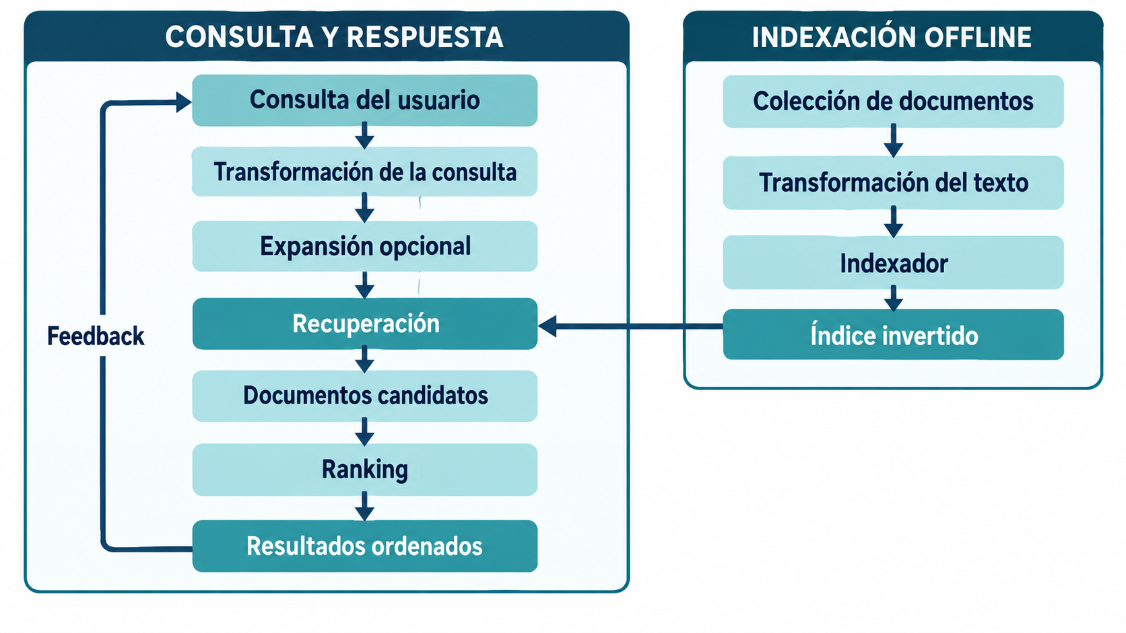
Práctica 1 de Recuperación de Información
Del índice a los resultados · procesos
Erik Figueiral Alonso
13
Notes:
Vista detallada inspirada en la figura 1.3 de Modern Information Retrieval y en la fotografía aportada por el docente. La colección se transforma e indexa offline; el índice alimenta recuperación, que produce candidatos; ranking ordena esos candidatos. La expansión y el feedback son opcionales. Ilustración generada con IA y revisada.

Slide 14
Práctica 1 de Recuperación de Información
Una forma de adquirir documentos: el crawler
Un crawler (o spider) recorre enlaces para descubrir y descargar páginas.
Crawler
Scraper
API
Descubre URLs y decide cuáles visitar.
Extrae contenido útil del HTML descargado.
Entrega contenido estructurado cuando existe una interfaz oficial.
El crawler alimenta la colección; no construye por sí solo el índice de búsqueda.
Erik Figueiral Alonso
14

Slide 15
Práctica 1 de Recuperación de Información
Cómo recorre la Web un crawler básico
La frontera es la cola de URLs pendientes.
1
Empezar
Añadir una o varias URL semilla.
2
Elegir
Sacar una URL permitida de la frontera.
3
Descargar
Obtener la página y registrar errores.
4
Parsear
Extraer texto, estructura y enlaces.
5
Repetir
Añadir enlaces nuevos y volver a 2; parar al cumplir un criterio.
Evitar duplicados y limitar profundidad, volumen y frecuencia de solicitudes.
Erik Figueiral Alonso
15

Slide 16
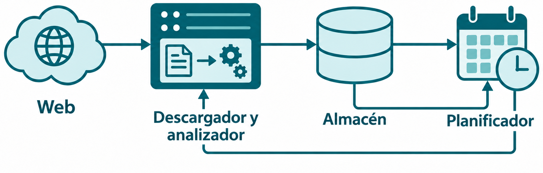
Práctica 1 de Recuperación de Información
Arquitectura mínima de un crawler
El planificador envía URL al descargador; el almacén conserva páginas y metadatos.
Tema 2: diaps. 11–14 y 17.
Erik Figueiral Alonso
16

Slide 17
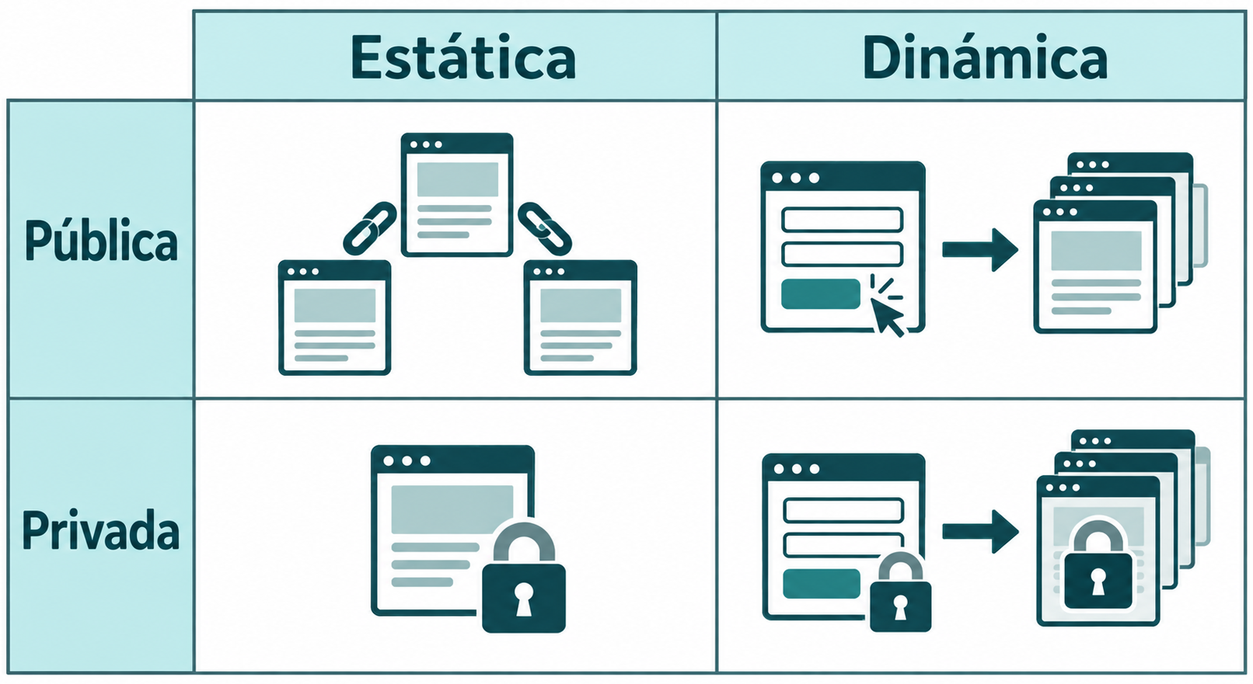
Práctica 1 de Recuperación de Información
Qué parte de la Web puede recorrer
Los enlaces no descubren por sí solos páginas tras formularios o autenticación.
Erik Figueiral Alonso
17

Slide 18
Práctica 1 de Recuperación de Información
Qué URL visita primero
El planificador no puede descargar toda la Web: elige prioridades y un criterio de parada.
Cobertura
Calidad
Frescura
Visitar más páginas y descubrir nuevas zonas.
Priorizar páginas relevantes para un tema.
Volver a páginas que pueden haber cambiado.
General: amplía cobertura. Focalizado: sigue un tema. Ambos necesitan límites y cortesía.
Erik Figueiral Alonso
18

Slide 19
Práctica 1 de Recuperación de Información
Antes de descargar: consultar robots.txt
¿Puede visitarse /privado/infopublica.html?
User-agent: *
Disallow: /privado/
Allow: /privado/infopublica.html
El archivo expresa reglas de rastreo para agentes identificados. No protege información confidencial ni garantiza que una URL no aparezca en resultados.
Sí. La regla Allow coincide con una ruta más específica y prevalece para esa URL.
Erik Figueiral Alonso
19

Slide 20
Práctica 1 de Recuperación de Información
De la página descargada al documento
HTML
Texto útil
Documento
Navegación, scripts, estilos y contenido.
El scraper elimina elementos no informativos.
Conserva id, título, URL y texto.
En la práctica también obtendremos documentos mediante una API de Wikipedia.
Erik Figueiral Alonso
20

Slide 21
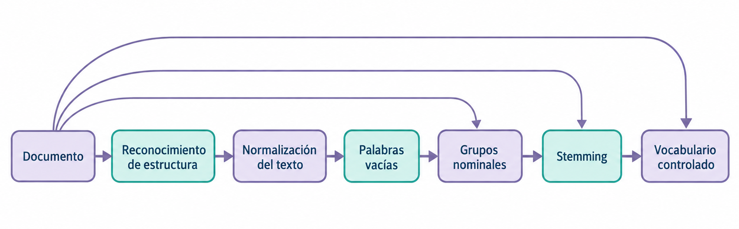
Práctica 1 de Recuperación de Información
Del texto bruto a una representación para buscar
D1 «La CHICA repara televisores.»
Cada etapa transforma la representación; algunas se pueden omitir según la colección.
Tema 2: diaps. 47 y 56.
Erik Figueiral Alonso
21

Slide 22
Práctica 1 de Recuperación de Información
Tokenizar: decidir cuáles son las unidades
«La CHICA repara televisores.»
[La] [CHICA] [repara] [televisores]
Antes de tokenizar HTML, extraemos el texto visible. La puntuación, fechas y guiones exigen reglas.
Tema 2: diaps. 58–60.
Erik Figueiral Alonso
22

Slide 23
Práctica 1 de Recuperación de Información
Una expresión puede contener varios tokens
«inteligencia artificial»
Término de dos palabras
Tokens: inteligencia | artificial
Exige contigüidad y orden.
Dos palabras presentes en lugares distintos del documento no equivalen a la expresión.
Erik Figueiral Alonso
23

Slide 24
Práctica 1 de Recuperación de Información
Normalizar: hacer comparables variantes escritas
CHICA
chica
Televisores
televisores
información
informacion
Minúsculas suele ayudar. Eliminar tildes depende de la colección y puede perder distinciones.
D1 ahora: [la, chica, repara, televisores].
Erik Figueiral Alonso
24

Slide 25
Práctica 1 de Recuperación de Información
Stopwords: filtrar con un objetivo concreto
D1: [la, chica, repara, televisores]
[chica, repara, televisores]
«La» se elimina; la decisión depende de la tarea. En «el coche no funciona», «no» sí cambia el sentido.
Tema 2: diaps. 61 y 63. Notebook: comparar antes y después.
Erik Figueiral Alonso
25

Slide 26
Práctica 1 de Recuperación de Información
Stemming y lematización: agrupar variantes
Entrada tras stopwords: [chica, repara, televisores]
Stemming
Lematización
Recorta terminaciones con reglas. Puede producir raíces que no son palabras; la salida depende del algoritmo.
Busca la forma de diccionario. Ejemplo ilustrativo: [chica, reparar, televisor].
Objetivo: mejorar coincidencias. Riesgo: perder distinciones útiles.
Tema 2: diaps. 65–72.
Erik Figueiral Alonso
26

Slide 27
Práctica 1 de Recuperación de Información
Qué términos conservamos para buscar
D1: «La CHICA repara televisores.» → {chica, reparar, televisor}
Política amplia
Política selectiva
Conservar términos informativos, incluidos verbos.
Priorizar nombres o entidades según la tarea.
Si quitamos «reparar», perdemos la única coincidencia de D1 con la consulta.
Erik Figueiral Alonso
27

Slide 28
Práctica 1 de Recuperación de Información
Un recurso léxico puede ampliar la consulta
Tesauro o diccionario: relaciones explícitas entre términos.
Sinonimia
Jerarquía
coche ↔ automóvil
Puede hacer coincidir D2 por el objeto.
automóvil → vehículo
«Vehículo» es más amplio que «automóvil».
Consulta «reparar coche»: en una búsqueda flexible, ampliar «coche» puede recuperar D2 por objeto, pero D2 vende. Más candidatos no significa más relevancia.
Erik Figueiral Alonso
28

Slide 29
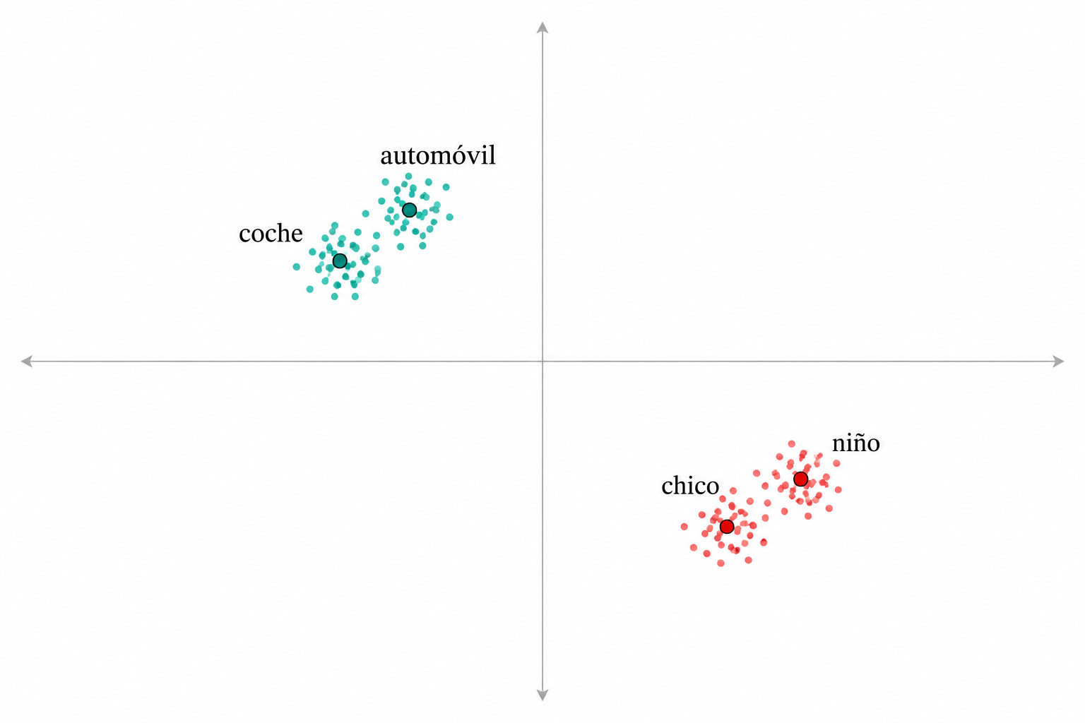
Práctica 1 de Recuperación de Información
Representación dispersa y densa
ACTUALIDAD · Los transformers impulsan las representaciones densas.
DISPERSA
Una dimensión por término del vocabulario. Casi todos los pesos son cero.
D1: {chica: 1, reparar: 1, televisor: 1}
DENSA
El modelo aprende vectores. La cercanía puede reflejar relaciones semánticas.
Esquema conceptual de un espacio de embeddings.
Erik Figueiral Alonso
29

Slide 30
Práctica 1 de Recuperación de Información
La consulta debe ser compatible con los documentos
D1 → {chica, reparar, televisor} · D2 → {taller, vender, automóvil}
Consulta «reparar coche» → {reparar, coche, automóvil*}
*Automóvil aparece solo si expandimos la consulta. D1 coincide en la acción; D2, en el objeto. Hay que estimar la relevancia.
Erik Figueiral Alonso
30

Slide 31
Práctica 1 de Recuperación de Información
Ahora, en el notebook
1
Preparación
Abrir el notebook en Colab y comprobar los recursos.
2
Adquisición
robots.txt, scraping y documentos desde la API.
3
Procesamiento
Segmentación, normalización, tokenización, stopwords y stemming.
4
Representación
Palabras y n-gramas; comparar las unidades obtenidas.
Siguiente sesión: frecuencias y ley de Zipf.
Entrega en Moovi: 9 de octubre
Erik Figueiral Alonso
31

Slide 32

Práctica 1 de Recuperación de Información
Referencia principal de esta introducción
Modern Information Retrieval
The Concepts and Technology Behind Search
2.ª edición
Ricardo Baeza-Yates
Berthier Ribeiro-Neto
Base para la visión del sistema, los documentos, el crawling y el procesamiento textual.
Portada: sitio web oficial de los autores.
Erik Figueiral Alonso
32

